Slide 1
NUEVAS ADQUISICIONES

Slide 2
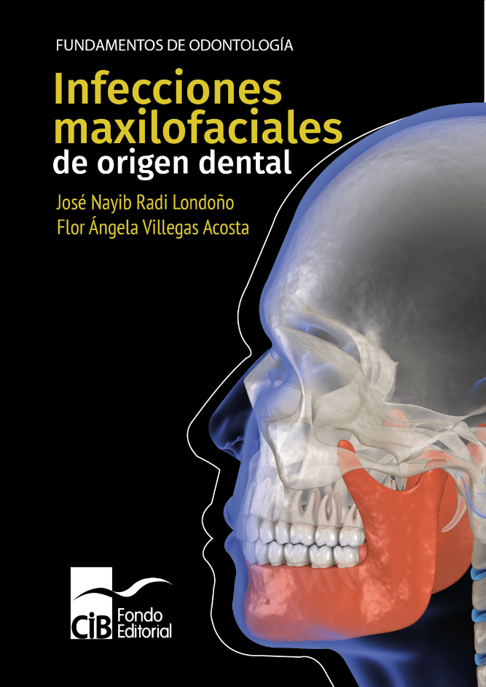
Las siguientes adquisiciones pueden ser consultadas en la sede Medellín y Pereira
MANUAL CLINICO DEL PERRO Y GATO
MUÑOZ RASCON, PILAR; MORGAZ RODRIGUEZ, JUAN; GALAN RODRIGUEZ, ALBA
2021
FUNDAMENTOS DE ODONTOLOGIA: INFECCIONES MAXILOFACIALES DE ORIGEN DENTAL
RADI LONDOÑO, JOSE NAYIB; VILLEGAS ACOSTA, FLOR ANGELA
2021

Slide 3
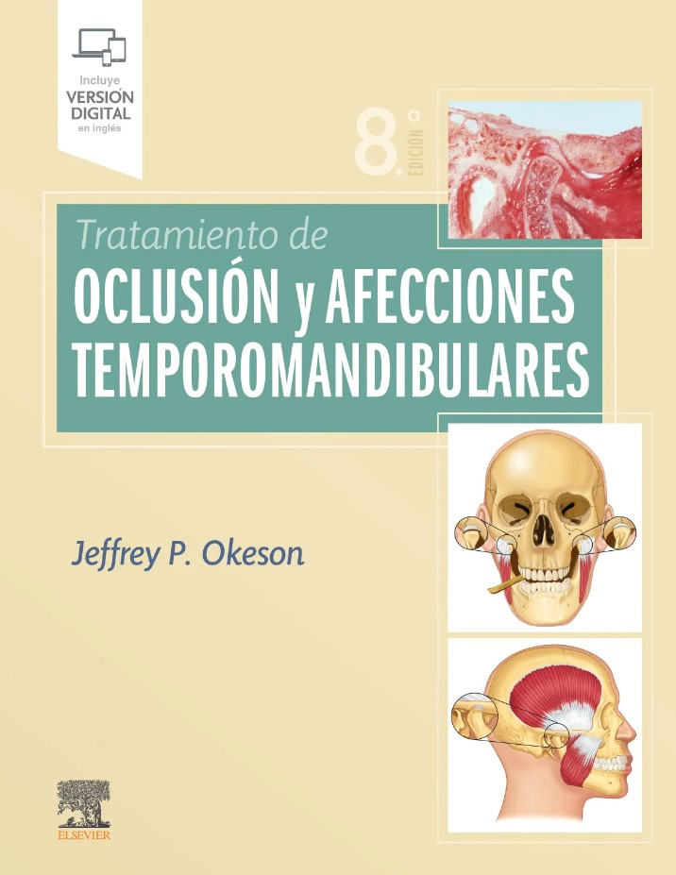
Las siguientes adquisiciones pueden ser consultadas en la sede Medellín y Pereira
TRATAMIENTO DE OCLUSION Y AFECCIONES TEMPOROMANDIBULARES
OKESON, JEFFREY
8ª ED.
2020
FISIOPATOLOGIA REPRODUCTIVA DE LA VACA
SCHROEDER WEISBACH, HANS
1999

Slide 4
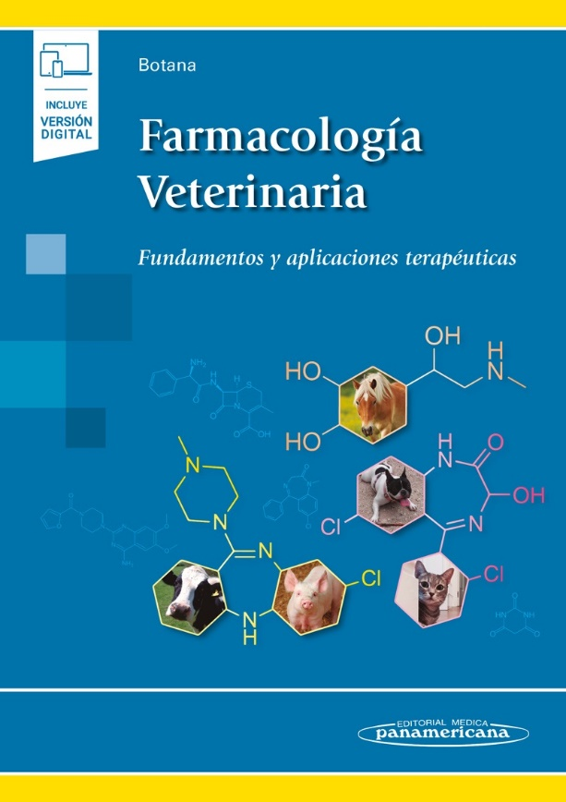
Las siguientes adquisiciones pueden ser consultadas en la sede Medellín y Pereira
FARMACOLOGIA VETERINARIA: FUNDAMENTOS Y APLICACIONES TERAPEUTICAS
BOTANA LOPEZ, LUIS MIGUEL
2ª.ED
2022
FUNDAMENTOS DE FARMACOLOGIA Y TERAPEUTICA VETERINARIA
RESTREPO SALAZAR, JUAN GONZALO
2021

Slide 5
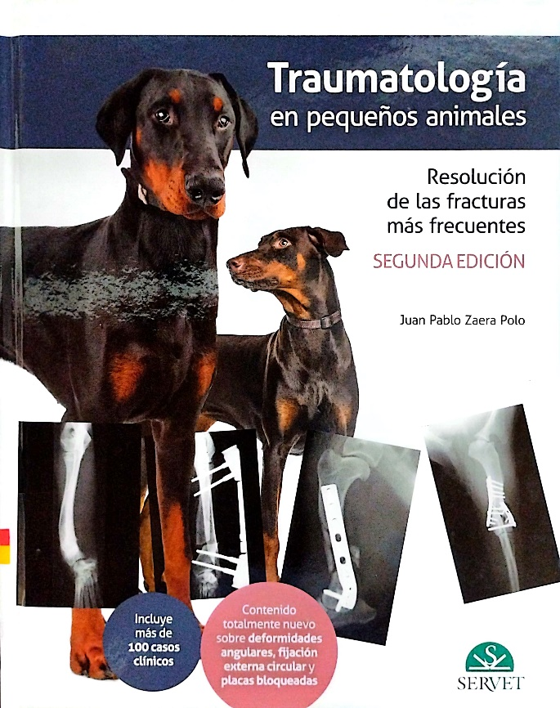
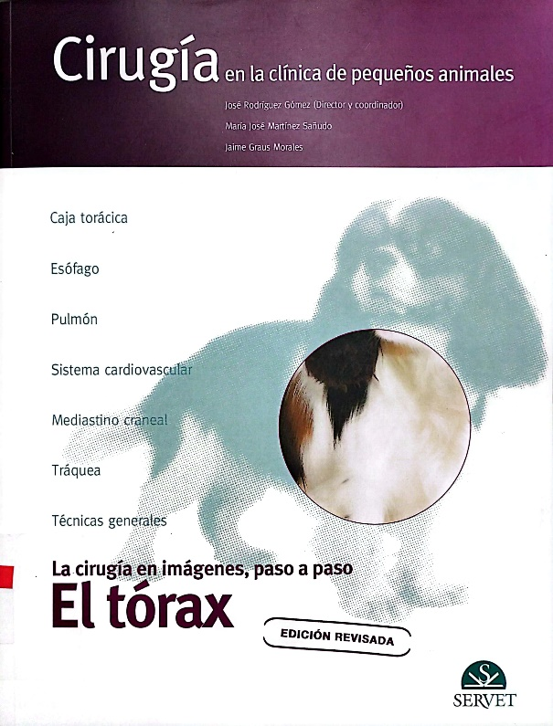
Las siguientes adquisiciones pueden ser consultadas en la sede Medellín y Pereira
CIRUGIA EN CLINICA DE PEQUEÑOS ANIMALES
RODRIGUEZ GOMEZ, JOSE; MARTINEZ SAÑUDO, MARIA JOSE; GRAUS MORALES, JAIME
2021
TRAUMATOLOGIA EN PEQUEÑOS ANIMALES : RESOLUCION DE LAS FRACTURAS MAS FRECUENTES
ZAERA POLO, JUAN PABLO
2ª. Ed. 2022

Slide 6
Las siguientes adquisiciones pueden ser consultadas en la sede Medellín
BIG DATA EN RECURSOS HUMANOS: ANALYTICS Y METRICAS PARA OPTIMIZAR EL RENDIMIENTO
MARR, BERNARD
2019
ADMINISTRACION DE PROYECTOS : UN ENFOQUE PRACTICO
LARSON, ERIK W.; GRAY, CLIFFORD F
8ª. ED
2021

Slide 7
Las siguientes adquisiciones pueden ser consultadas en la sede Medellín
ADMINISTRACION: PENSAMIENTO, PROCESOS ESTRATEGISCOS Y ADMINISTRATIVOS PARA LA ERA DE LA INTELIGENCIA ARTIFICIAL
HERNANDEZ Y RODRIGUEZ, SERGIO; PALAFOX DE ANDA, GUSTAVO, AGUADO CORTES, CESAR
2020
EVALUACIÓN DE PROYECTOS
BACA URBINA, GABIRL
9ª. ED
2022

Slide 8
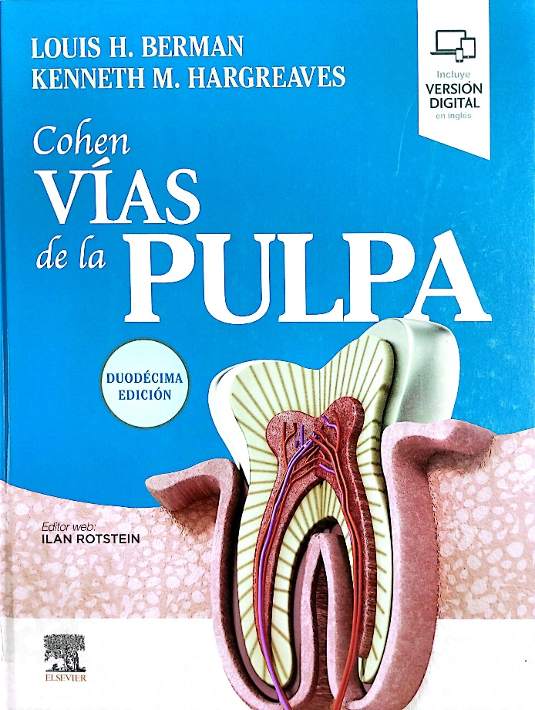
Las siguientes adquisiciones pueden ser consultadas en la sede Medellín
COHEN VIAS DE LA PULPA.
BERMAN, LOUIS H.; HARGREAVES, KENNETH M
2022

Slide 9
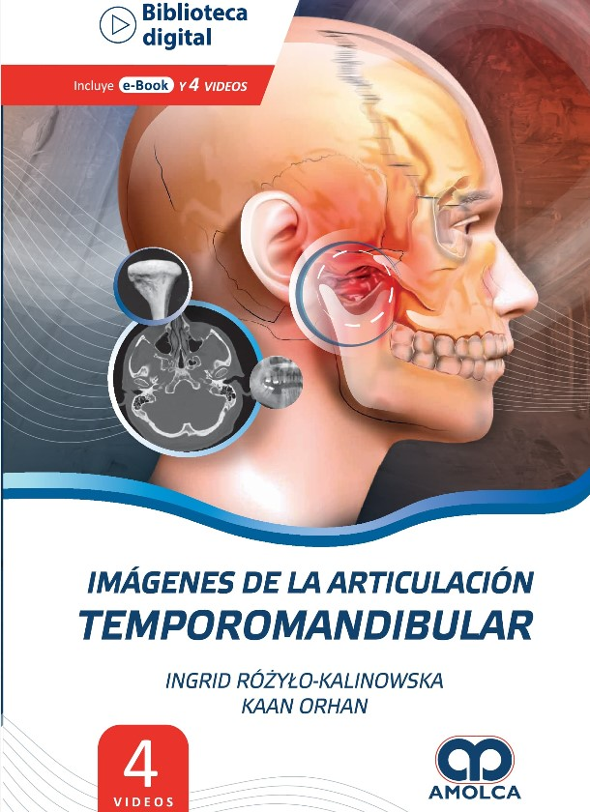
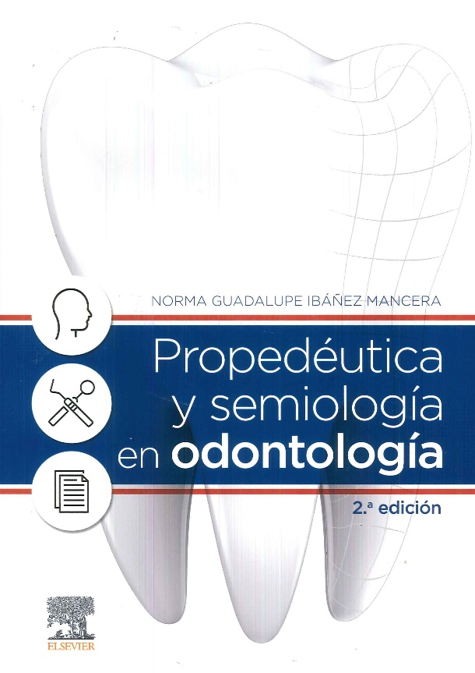
Las siguientes adquisiciones pueden ser consultadas en la sede Medellín
IMAGENES DE LA ARTICULACION TEMPOROMANDIBULAR
ROZYLO-KALINOWSKA, INGRID; ORHAN, KAAN
2022
PROPEDEUTICA Y SEMIOLOGIA EN ODONTOLOGIA
IBAÑEZ MANCERA, NORMA GUADALUPE
2ª.ED
2022

Slide 10
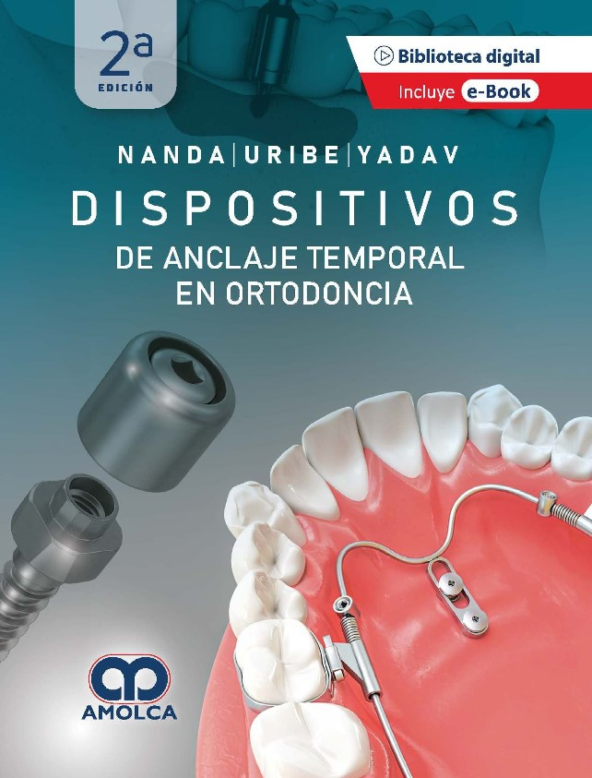
Las siguientes adquisiciones pueden ser consultadas en la sede Medellín
ODONTOLOGIA RESTAURADORA INTEGRAL: REHABILITACION DEL DIENTE ENDODONTICAMENTE TRATADO
BORGIA BOTTO, ERNESTO.
2022
DISPOSITIVOS DE ANCLAJE TEMPORAL EN ORTODONCIA
NANDA, RAVINDRA; URIBE, FLAVIO; YADAV, SUMIT
2ª. ED
2022

Slide 11
Las siguientes adquisiciones pueden ser consultadas en la sede Medellín
ODONTOLOGIA BASADA EN LA EVIDENCIA: DE LA TEORIA A LA PRACTICA
BARBOSA-LIZ, DIANA M.; PINEDA-VELEZ, ELIANA L.; AGUDELO-SUAREZ, ANDRES A.
2022
EVALUACION Y TRATAMIENTO DE LOS TRASTORNOS DEL SUEÑO
BUELA-CASAL, GUALBERTO; DIAZ-ROMAN, AMPARO; SANCHEZ GOMEZ, ANA ISABEL
2020

Slide 12
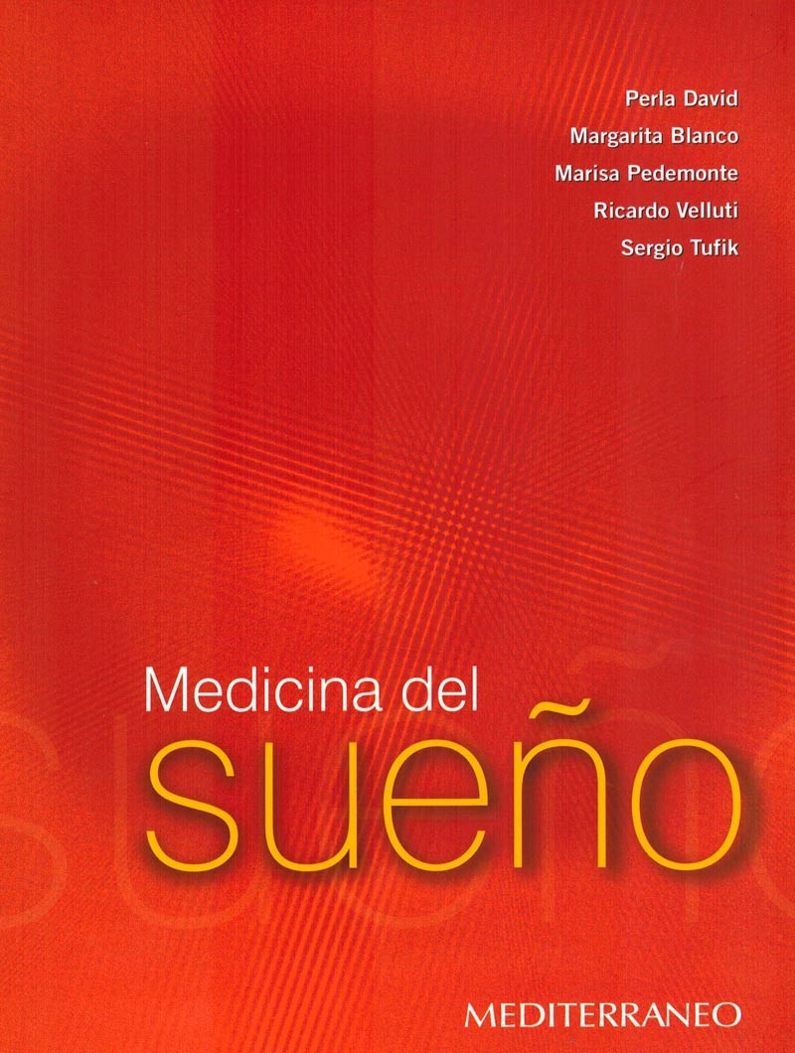
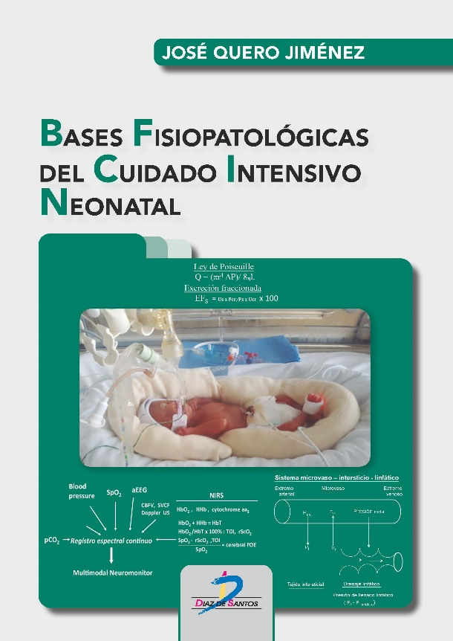
Las siguientes adquisiciones pueden ser consultadas en la sede Medellín
MEDICINA DEL SUEÑO
DAVID, PERLA; BLANCO, MARGARITA; PEDEMONTE, MARISA; VELLUTI, RICARDO; TUFIK, SERGIO
2008
BASES FISIOPATOLOGICAS DEL CUIDADO INTENSIVO NEONATAL
QUERO JIMENEZ, JOSE
2020

Slide 13
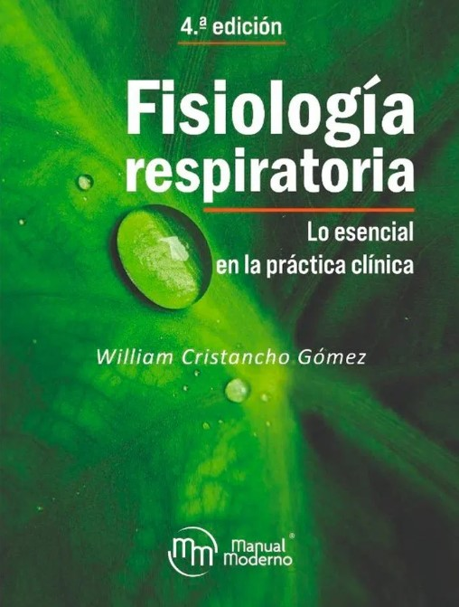
Las siguientes adquisiciones pueden ser consultadas en la sede Medellín
GERENCIA HOSPITALARIA: PARA UNA ADMINISTRACION EFECTIVA
MALAGON-LONDOÑO, GUSTAVO; PONTO LAVERDE, GABRIEL; REYNALES LONDOÑO, JAIRO
4ª. ED
2016
FISIOLOGIA RESPIRATORIA : LO ESENCIAL EN LA PRACTICA CLINICA
CRISTANCHO GOMEZ, WILLIAM
4ª.ED
2022

Slide 14
Las siguientes adquisiciones pueden ser consultadas en la sede PEREIRA
PROPEDEUTICA Y SEMIOLOGIA EN ODONTOLOGIA
IBAÑEZ MANCERA, NORMA GUADALUPE
2ª.ED
2022

Slide 15
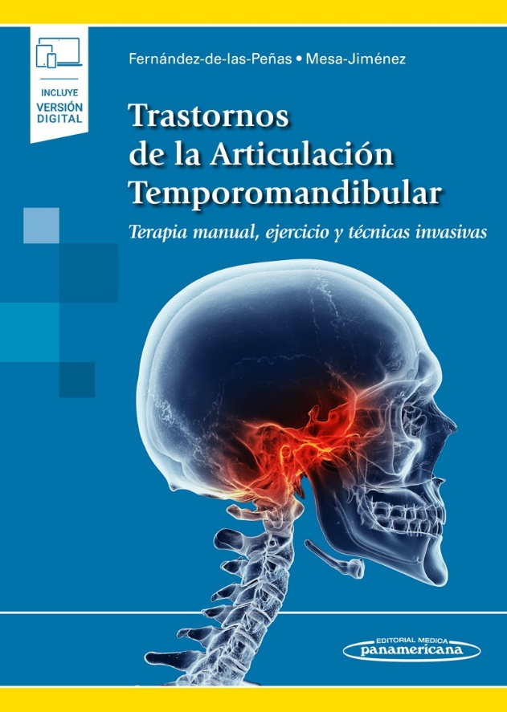
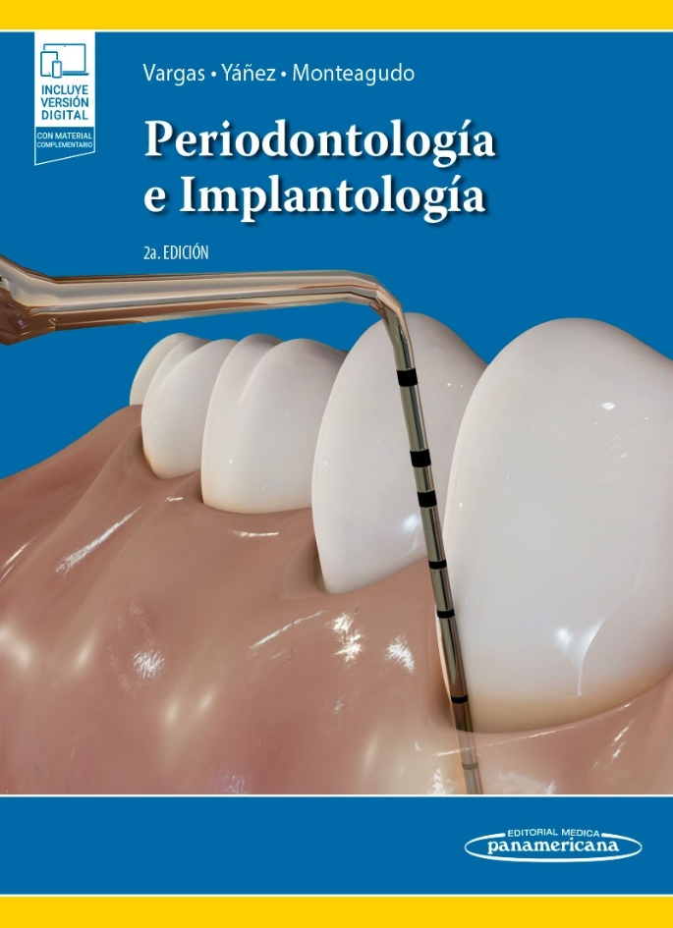
Las siguientes adquisiciones pueden ser consultadas en la sede Pereira
TRASTORNOS DE LA ARTICULACION TEMPOROMANDIBULAR: TERAPIA MANUAL, EJERCICIO Y TECNICAS INVASIVAS
FERNANDEZ DE LAS PEÑAS, CESAR; MESA JIMENEZ, JUAN
2018
PERIODONTOLOGIA E IMPLANTOLOGIA
VARGAS CASILLAS, ANA PATRICIA; YAÑEZ OCAMPO, BEATRIZ RAQUEL; MONTEAGUDO ARRIETA, CARLOS ALBERTO
2ª ED
2022

Slide 16
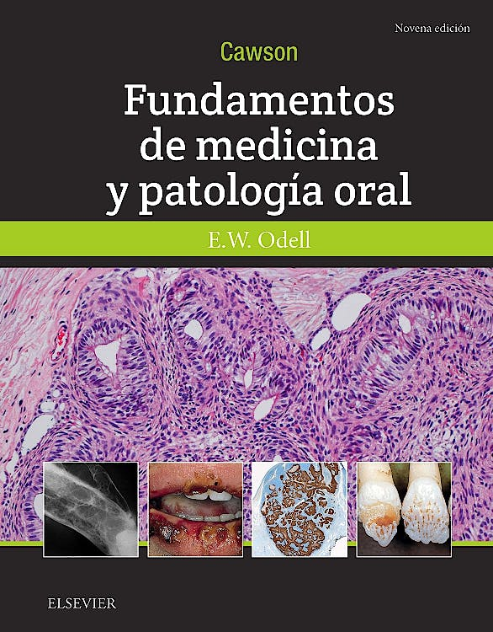
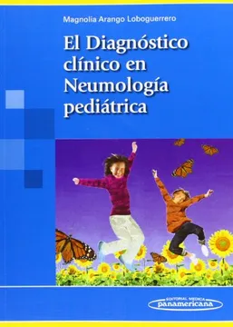
Las siguientes adquisiciones pueden ser consultadas en la sede Pereira
FUNDAMENTOS DE MEDICINA Y PATOLOGIA ORAL
ODELL, E.W.
9ª. ED
2017
EL DIAGNOSTICO CLINICO EN NEUMOLOGIA PEDIATRIC
ARANGO LOBOGUERRERO, MAGNOLIA
2011

